Slide 1
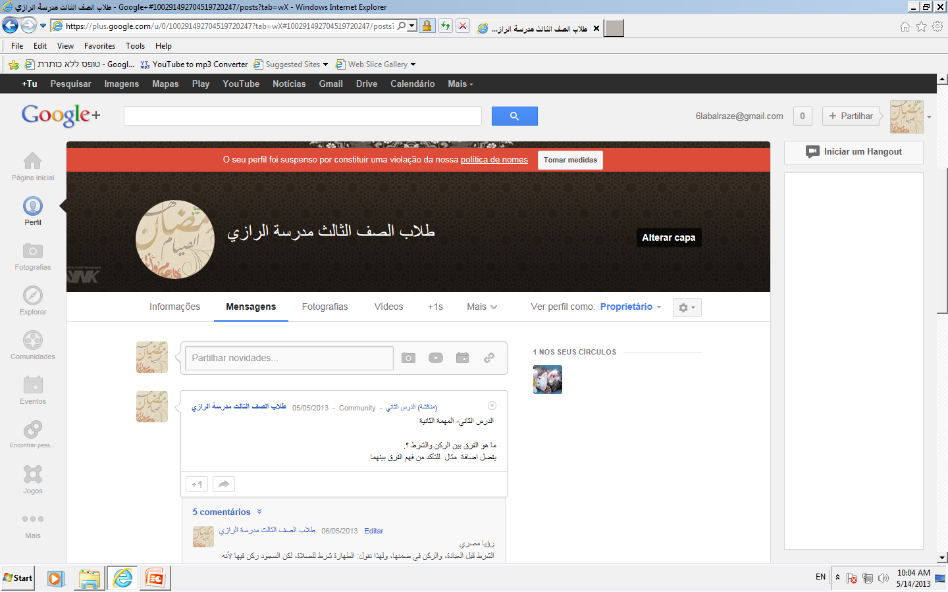
منتدى حل الوظائف

Slide 2
الإجابة المتميزة

